Slide 1
과목_학년학기_단원 | suh_h_0301_06
차시명 | 13 재밌게 놀이를 해요(바닷속 모습 완성하기)
파일명 | suh_h_0301_06_0013
검토 | 담당
수학팀 | 박종민
문서 HISTORY
번호 | 버전 | 문서 작성일 | 내용 비고 | 작성자 (내선번호) | 검토자
1 | V 1.0 | 2022.02.18 | 문서 발생 | 노유림
2 | V 1.0 | 2022.03.20 | 1차 검수 |  | 박종민
3 | V 2.0 | 2022.03.23 | 2차 검수 |  | 김예림
4
5
6
7
8
9
10
11

Slide 2
학습 단계 | 자료명 |  | 프레임 수 | 교과서 정보 | 파일명 | 자료 형태
도입 | 학습 목표 | 이번 시간에 배울 내용 | 1 |  | suh_h_0301_06_0013_101_1.html | Html5
전개 | 창의 놀이터 | [활동 1] 바닷속 모습 완성하기 (1/2) | 1 | 수학 144쪽 | suh_h_0301_06_0013_201_1.html | Html5
전개 | 창의 놀이터 | [활동 1] 바닷속 모습 완성하기 (2/2) | 1 | 수학 145쪽 | suh_h_0301_06_0013_201_2.html | Html5
정리 | 차시 예고 | 다음 시간에 배울 내용 | 1 |  | suh_h_0301_06_0013_301_1.html | Html5
총 프레임 수 |  |  | 4

Slide 3
3-1
6. 분수와 소수
suh_h_0301_06_0013_101_1
13 재밌게 놀이를 해요 (소수의 크기 비교하기
Θ Description & Function
#1
[이번 시간에 배울 내용]
1
이번 시간에는 무엇을 배울까요?
전체에서 색칠한 부분을 분수로 나타낼 수 있습니다.
소수의 크기 비교할 수 있습니다.

Slide 4






3-1
6. 분수와 소수
suh_h_0301_06_0013_201_1
13 재밌게 놀이를 해요 (소수의 크기 비교하기
Θ Description & Function
$$\frac{1}{7}$$
클릭 시 확대 팝업 창 나타남. (다음 슬라이드 참고)
정답 확인 버튼 없음.
전체에서 색칠한 부분을 분수로 나타내고 부터 차례대로 점을 선으로 이어 보세요.
방법
물음 1
물음 2
#1
놀이 방법
전체에서 색칠한 부분을 분수로 나타냅니다.
부터 차례대로 점을 선으로 이으면 그림과 같은 거북이가 완성됩니다.
$$\frac{1}{7}$$
#2

Slide 5

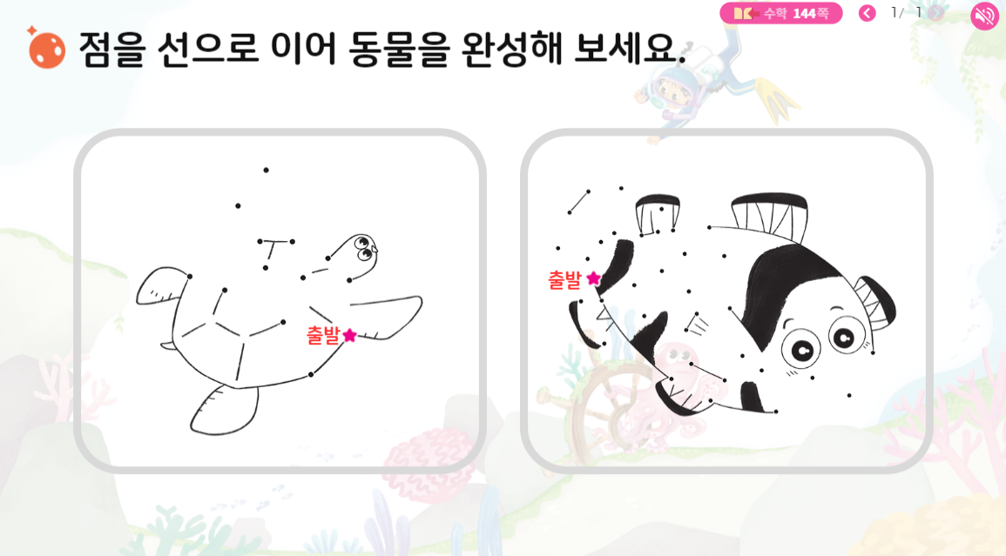
3-1
6. 분수와 소수
suh_h_0301_06_0013_201_1
13 재밌게 놀이를 해요 (소수의 크기 비교하기
Θ Description & Function
<확대 버튼 클릭 시 나타나는 화면>
전자저작물과 동일하게 나타남. 한대희 3-1 지도서\app\resource\contents\lesson06\ops\6\6_11_01.html
#1
삽화 파일명 | 한대희 3-1 지도서\app\resource\contents\lesson06\ops\game\game_6\src\image

Slide 6
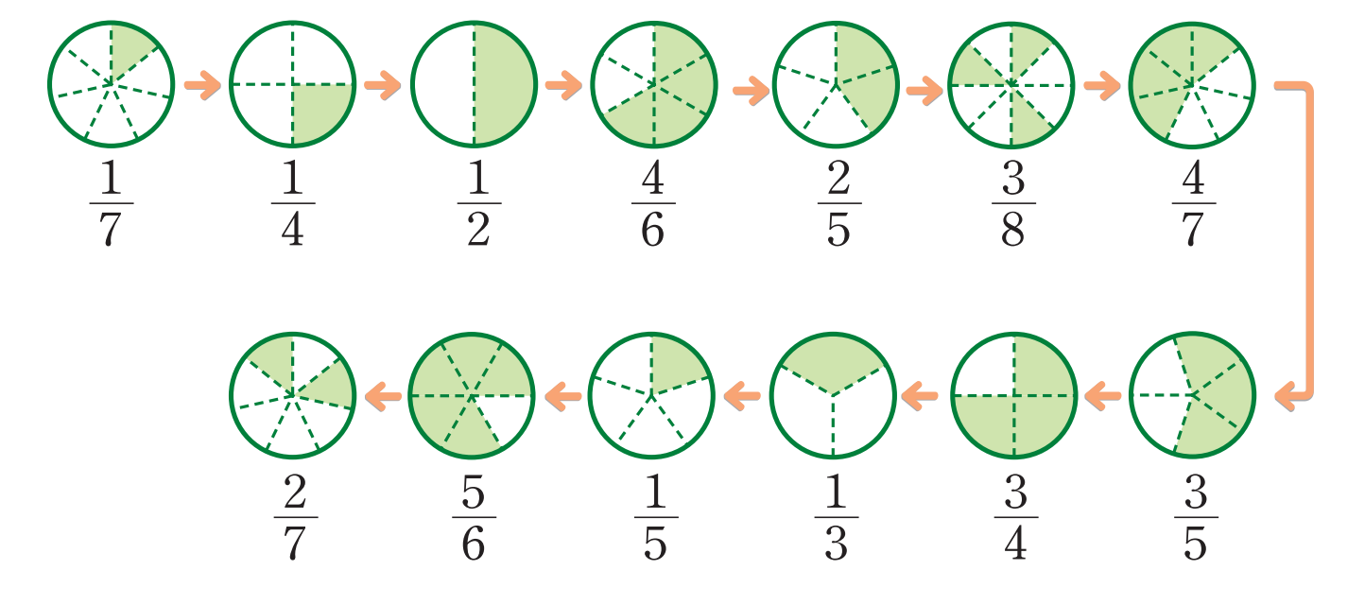
















3-1
6. 분수와 소수
suh_h_0301_06_0013_201_1
13 재밌게 놀이를 해요 (소수의 크기 비교하기
Θ Description & Function
$$\frac{1}{7}$$
삽화에 화살표 약물 사용 - 텍스트는 직접 삽입.
답 칸 클릭하면 답 나타남. 정답 확인 버튼은 정답 가리기로 토글 됨. 정답은 분수와 푸른 선으로 나타남.
전체에서 색칠한 부분을 분수로 나타내고 부터 차례대로 점을 선으로 이어 보세요.
방법
물음 1
물음 2
#1
$$\frac{1}{7}$$
$$\frac{1}{4}$$
$$\frac{1}{2}$$
$$\frac{4}{6}$$
$$\frac{2}{5}$$
$$\frac{3}{8}$$
$$\frac{4}{7}$$
$$\frac{2}{7}$$
$$\frac{5}{6}$$
$$\frac{1}{5}$$
$$\frac{1}{3}$$
$$\frac{3}{4}$$
$$\frac{3}{5}$$
#2
삽화 파일명 | 110.JPG 한대희 수학 3-1 지도서\app\resource\data\06\교수 학습 자료\도형 그림 자료

Slide 7
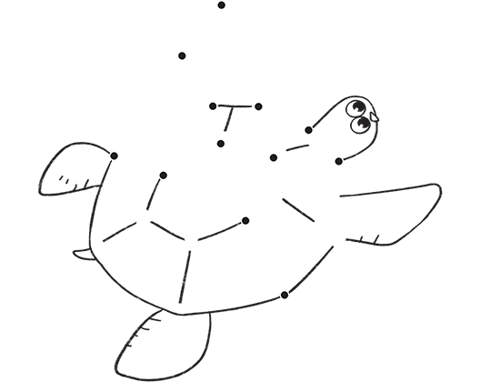
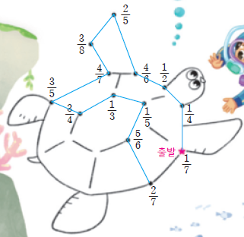













3-1
6. 분수와 소수
suh_h_0301_06_0013_201_1
13 재밌게 놀이를 해요 (소수의 크기 비교하기
Θ Description & Function
$$\frac{1}{7}$$
정답 확인 버튼을 클릭하면 답 나타남. 정답 확인 버튼은 정답 가리기로 토글 됨.
-정답 화면-
전체에서 색칠한 부분을 분수로 나타내고 부터 차례대로 점을 선으로 이어 보세요.
방법
물음 1
물음 2
$$\frac{2}{5}$$
$$\frac{3}{8}$$
$$\frac{4}{7}$$
$$\frac{4}{6}$$
$$\frac{1}{2}$$
$$\frac{3}{5}$$
$$\frac{1}{3}$$
$$\frac{3}{4}$$
$$\frac{1}{5}$$
$$\frac{1}{4}$$
$$\frac{5}{6}$$
출발
$$\frac{1}{7}$$
$$\frac{2}{7}$$
#1
삽화 파일명 | selectPlay_1.JPG 한대희 3-1 지도서\app\resource\contents\lesson06\ops\game\game_6\src\image

Slide 8
3-1
6. 분수와 소수
suh_h_0301_06_0013_201_2
13 재밌게 놀이를 해요 (소수의 크기 비교하기
Θ Description & Function
소수의 크기를 비교하여 가장 작은 것부터 차례대로 점을 선으로 이어 보세요.
5번 슬라이드와 동일하게 나타남.
정답 확인 버튼 없음.
방법
물음 1
#1
놀이 방법
소수의 크기를 비교하여 가장 작은 것부터 차례대로 점을 선으로 이어 봅니다.
그림과 같은 물고기가 완성됩니다.
#2

Slide 9
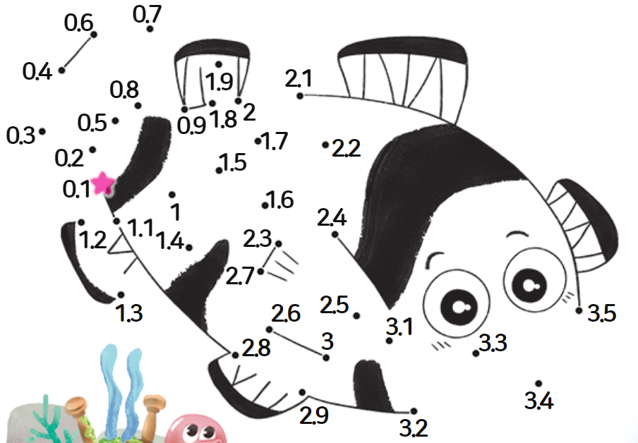
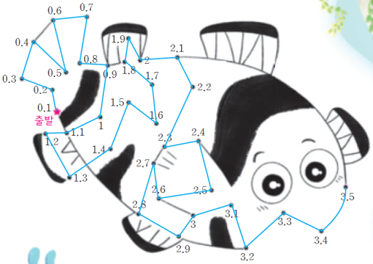

3-1
6. 분수와 소수
suh_h_0301_06_0013_201_2
13 재밌게 놀이를 해요 (소수의 크기 비교하기
Θ Description & Function
소수의 크기를 비교하여 가장 작은 것부터 차례대로 점을 선으로 이어 보세요.
놀이 더 보기 풀 팝업창 - ‘놀이 더 보기’ 클릭 시 풀 팝업창(10~11번 슬라이드 참고)
정답 확인 버튼을 클릭하면 답 나타남. 정답 확인 버튼은 정답 가리기로 토글 됨.
정답 선은 처음에 나타나지 않고 정답 확인 클릭 시 나타남. - 텍스트는 직접 삽입. - 삽화는 selectPlay_2.JPG사용. - 텍스트 배열 및 정답 선은 아래 내용 참고.
방법
물음 1
#3
0.6
0.7
0.4
2.1
0.8
1.9
0.5
1.8
2
0.3
0.9
1.7
2.2
0.2
1.5
0.1
1.6
1.1
1
2.4
1.2
1.4
2.3
2.7
2.6
2.5
1.3
3
3.1
3.5
2.8
3.3
#1
3.4
#2
놀이 더 보기
2.9
3.2
삽화 파일명 | selectPlay_2.JPG 한대희 3-1 지도서\app\resource\contents\lesson06\ops\game\game_6\src\image

Slide 10






3-1
6. 분수와 소수
suh_h_0301_06_0013_201_2
13 재밌게 놀이를 해요 (소수의 크기 비교하기
놀이 더 보기 :
단위분수 카드 놀이
Θ Description & Function
< ‘놀이 더 보기’ 버튼 클릭 시 나타나는 화면>
이너 버튼(페이지 2개)
인원
모둠 활동(2명)
준비물
단위분수가 적힌 카드
놀이 방법
카드를 섞어 단위분수가 안 보이게 뒤집어 놓습니다.
가위, 바위, 보를 통해 순서를 정합니다.
카드 더미에서 차례대로 카드를 한 장씩 가져옵니다.
카드를 뒤집어 카드에 적힌 분수의 크기를 비교해 봅니다.
#1

Slide 11





3-1
6. 분수와 소수
suh_h_0301_06_0013_201_2
13 재밌게 놀이를 해요 (소수의 크기 비교하기
놀이 더 보기 :
단위분수 카드 놀이
놀이 더 보기 :
단위분수 카드 놀이
Θ Description & Function
< ‘놀이 더 보기’ 버튼 클릭 시 나타나는 화면>
놀이 방법
더 큰 단위분수가 적힌 카드를 가지고 있는 사람이 방금 뒤집은 카드 2장을 가져갑니다.
같은 크기의 단위분수가 적힌 카드가 나오면 두 사람 모두 한 번 더 카드를 뒤집어 크기를 비교합니다.
부터 의 과정을 반복하여 더 많은 카드를 가지고 있는 사람이 이깁니다.

Slide 12

3-1
6. 분수와 소수
suh_h_0301_06_0013_301_1
13 재밌게 놀이를 해요 (소수의 크기 비교하기
Θ Description & Function
#1
[다음 시간에 배울 내용]
1
다음 시간에는 무엇을 배울까요?
창의·융합 프로젝트 (내 방 꾸미기)
146~147쪽

